Slide 1
临时性起搏器（体外式起搏器）
封启明

Slide 2
人工心脏起搏系指用特定的脉冲电流刺激心脏，使心肌除极，引起心脏收缩和维持泵血功能。心脏起搏是症状性缓慢性心律失常的有效治疗方法，同时也是治疗药物难以控制的顽固性快速性心律失常或药物治疗有矛盾的复杂性心律失常的有效技术。此外，心脏起搏还用于心脏病的诊断、心脏电生理研究、麻醉、手术和心脏侵入性检查的心脏保护。紧急心脏起搏常采用经静脉心内膜起搏或无创性体外心脏起搏。此外，尚有经食管心脏起搏、经胸腔心肌起搏和心外膜起搏等。

Slide 3
（一）类型
（1）单腔起搏器（心室或心房）：可作按需起搏，也可作固定频率起搏。可调频率为30～180次/min。用于缓慢型心律失常和超速抑制终止快速型心律失常。
(2）双腔起搏器（房室顺序起搏）：主要用于心脏手术所致暂时性房室传导阻滞，以维持正常心功能。冲动后，自动安排脉冲发放周期的反应方式。又可分为触发型同步起搏器（AAT，VVT）和抑制型同步起搏器（AAI，VVI），后者又称为按需起搏，目前应用最多。

Slide 4
（二）导线和电极
临时性起搏应用双极导管电极，金属导线用抗折强度较高的不锈钢，外部用塑料包鞘，质地稍硬而有弹性，易经静脉插送。导管顶端电极（端电极或称阴极）为柱形平头状，容易拔除；另一电极（环电极或阳极）距端电极lcm处，呈环状。两个电极的导线在导管内相互绝缘。

Slide 5
导管电极可分为单极和双极。一个电极接触心脏，另一个电极接触心脏以外的组织者称为单极起搏导线，两个电极都接触心脏者称为双极起搏导线。起搏电极经静脉置人心腔，与心内膜接触称为心内膜电极，为目前人工心脏起搏术中最常用的电极。心外膜电极需经胸腔植入缝在心外膜上，现用于心脏外科手术病人。心肌电极呈线形或稍呈螺旋形插入或旋入心外膜下心肌，通常用于心脏手术后即刻出现心脏传导阻滞的患者，若为暂时性阻滞，恢复后即可拔除

Slide 6
（三）电源
体外携带式起搏器供电的电池可随时更换，一般无严格要求，可用9V的锌汞电池或锌锰电池。

Slide 7
二、临时性人工心脏起搏适应症、起搏方式及安装方法、并发症
临时性人工心脏起搏属短时应用，通常使用双极起搏导管电极，起搏器放置在体外，起搏电极放置时间一般不超过4周。

Slide 8
1、治疗性起搏
（1）缓慢心律，各种原因引起的房室传导阻滞、严重窦性心动过缓、窦性停搏伴心源性脑缺氧综合征（阿-斯综合征）发作或近乎晕厥者。

Slide 9
(2)急性心肌梗死：①新发生的室内双支或三支传导阻滞，作预防性起搏。②急性前壁心肌梗死出现二度Ⅱ型或三度房室传导阻滞。③急性下壁心肌梗死伴高度或完全性房室传导阻滞，经药物治疗无效或伴有血流动力学改变者。④严重心动过缓，窦性停搏伴低血压、晕厥、心绞痛、末梢循环不良而阿托品不能纠正者。

Slide 10
（3）各种原因引起Q-T间期延长，并发尖端扭转型室性心动过速。
（4）原发性室速、室颤、心脏骤停。
（5）阵发性室上性心动过速、心房纤缠、心房扑动需行超速抑制治疗。

Slide 11
2、保护性起搏
（1）有慢性心脏传导系统功能障碍者进行大手术、妊娠分娩、心血管造影时。
（2）冠心病者行冠状动脉造影术、左室造影术、PTCA或瓣膜病患者行球囊扩张瓣膜成形术时。

Slide 12
（3）心肌病或疑有窦房结功能不全的心脏病患者行心房颤动、心房扑动或室上性心动过速电复律时。
（4）心律不稳定患者在安置永久性心脏起搏或更换起搏器时。
(5)已用大量抑制心肌的抗心律失常药物又需电击除颤时，可预先安装临时起搏器，以预防电击后心脏静止。

Slide 13
(6)心脏外科手术:
1)预防性应用：如三尖瓣下移畸形、房室共道永存、校正型大血管错位等，在房室交界区附近手术易损及传导束，常在开胸后作临时起搏。
2)治疗性应用：先天性心脏病手术修补后出现房室传导阻滞或严重心动过缓者，暂时用临时起搏待局部水肿消退后撤除。

Slide 14
3、诊断性起搏 主要用于临床电生理检查。
需要安装临时性人工心脏起搏器的常见病因有：急性心肌梗死、重症心肌炎以及电解质紊乱、药物中毒、麻醉、手术、电击、雷击、肾功能衰竭、心脏外科手术预防性应用、治疗性应用等。

Slide 15
(二)起搏方式及安装方法
1 、经静脉心内膜起搏：是目前最常用的人工心脏起搏方式。在紧急情况下，可以在无X线条件下，经颈内静脉穿刺法置入双极起搏导管或带有气囊的漂浮起搏导管电极，在心腔内心电图监测下进行紧急床旁操作，可迅速有效地起搏。择期的心内膜起搏，首选股静脉穿刺的方法进行，其次选用锁骨下静脉、颈内静脉、颈外静脉穿刺的方法。

Slide 16
在X线的电视监视器下，将导管电极送达右心房。若导管电极不易进入右心室时，可将导管电极在右心房形成一弧度，或退至下腔静脉，使导管前段进入肝静脉形成弧度后再送至右心房进入右心室心尖部肌小梁处。

Slide 17
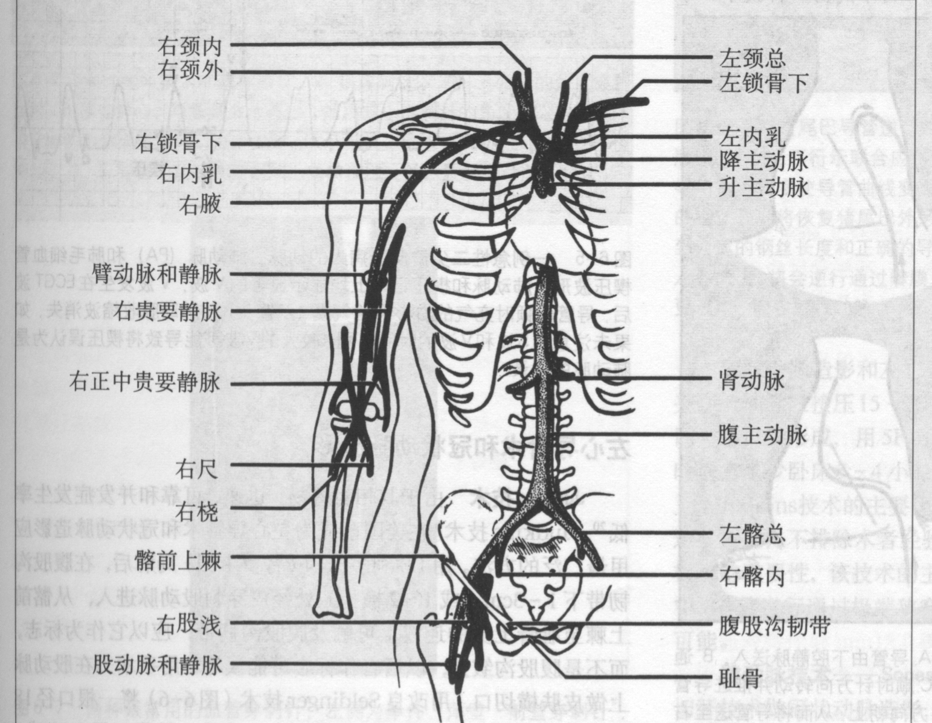

Slide 18
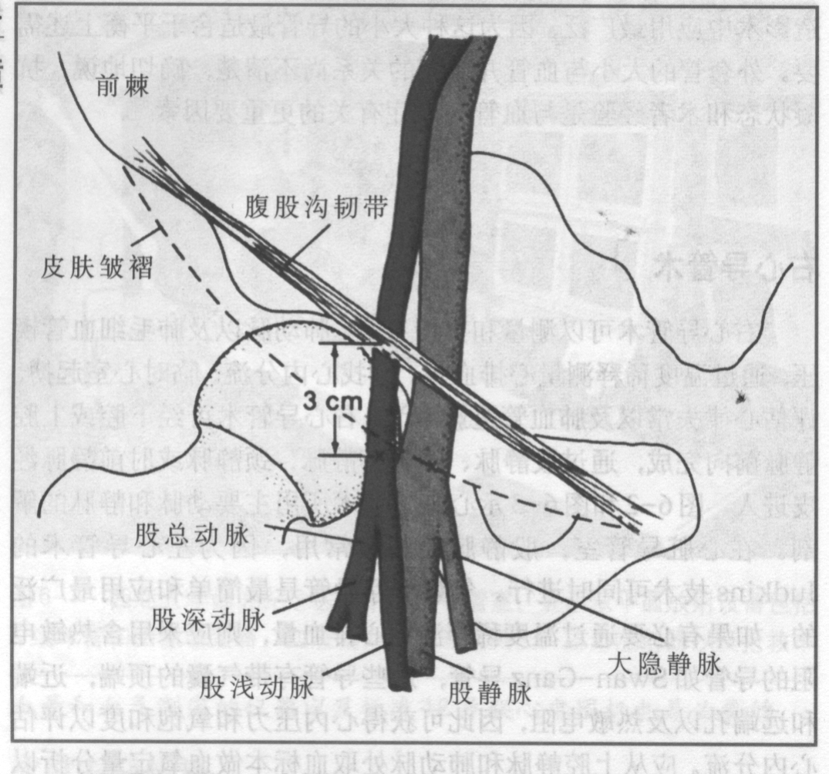

Slide 19
此时测定心腔内心电图，显示QRS波为rS型，S-T段呈弓背向上抬高；证明电极位置良好后，测定起搏阈值，一般在1V以下，连接体外临时起搏器。为了防止近期阈值升高，一般起搏器输出电压应高于起搏阈值的2～3倍。右心室心尖部起搏的体表胸导联心电图应呈左束支传导阻滞型

Slide 20
2、心肌起搏：此法一般只在开胸手术患者进行紧急起搏或保护性起搏时应用。电极为细银丝状，术者自行将前端略作轻度螺旋状弯曲，穿缝在心肌内，尾端留在胸部切口外，作体外临时起搏。一旦终止起搏后，将导线拔除即可。

Slide 21
3、胸壁起搏
（1）无创性胸壁起搏：电极为板状。阴极放置在V3处，极板呈圆形，直径为10.5cm；阳性置于左肩胛角与脊柱之间，极板为长方形，面积13cm×9.5cm。起搏脉冲宽度为40ms，起搏阈值视患者胸壁的厚薄而定，约40～80mA。此法操作简单方便；无需消毒和X线下操作，且无创伤。适用于心脏停搏紧急复苏。其缺点是患者因较强的电刺激而感不适，并可有胸部肌肉抽动、呃逆、局部皮肤灼热性痛感。若起搏阈值不太高时，绝大多数患者可耐受。

Slide 22
4、经食管左心房起搏：应用特制的双极专用电极（电极宽5mm，间距3～5cm）或普通的双极起搏电极，经鼻或口腔进食管，置于左心房的部位，多用于诊断窦房结功能及进行超速抑制终止快速心动过速。
5、经气管心脏起搏：

Slide 23
（三）并发症及其处理
1、心律失常：在安置心内膜电极导管电极触及心房壁或心室壁时，可因机械性刺激引起房性期前收缩（早搏）、短阵房性心动过速、室性期前收缩（早搏）和室性心动过速。一般将导管电极及时撤离心肌壁的接触即可消失。如果导管撤离后仍频繁出现这些心律失常，应将导管电极游离在心腔中，停止操作片刻，待完全消失后再继续进行；若仍频发，可静脉给予相应的抗心律失常药物，待心律失常控制后再进行。

Slide 24
2、导管电极移位：是术后常见的并发症，电极移位可导致间歇起搏或起搏完全失效。此时可通过双极起搏导管之端电极测定心腔内心电图来判断，若抬高的S-T段消失，说明导管电极已脱离心内膜的接触，或在X线透视下检查。若移位不显著，可试行增大起搏电压,或在无菌条件下将导管再送入数厘米，必要时在X线透视下重新定位放置。

Slide 25
3、膈肌刺激：主要由于导管电极插入位置过深，电极靠近膈神经所致。患者可觉腹部跳动感或引起顽固性呃逆（打嗝），此时可将导管缓缓地退出少许，症状消失即可。

Slide 26
4、术后近期心脏穿孔：起搏导管过深可以穿破心肌至心包腔，患者觉左下胸痛、呃逆及起搏失效等。此时通过端电极记录的心腔内心电图酷似体表V5导联心电图。如确认穿孔时间不长，可备好心包穿刺及抢救药物，在X线透视下小心撤回电极，并密切观察有否心包填塞；若穿孔时间长，心肌在导管穿透处有机化现象，则导管撤离后，穿透处不易闭合，易造成心包填塞，需开胸作心肌修补。

Slide 27
5、其他：如股动-静脉瘘、误伤动脉、出血或血肿以及穿刺部位感染，锁骨下静脉穿刺有时可引起气胸等并发症，只要熟悉解剖关系、操作仔细，就可减少这些并发症的发生。

